Slide 1


Slide 2


後端工程師的修練之路
Andrew Wu, 2020/08/23

Slide 3
在進入正題之前…

Slide 4
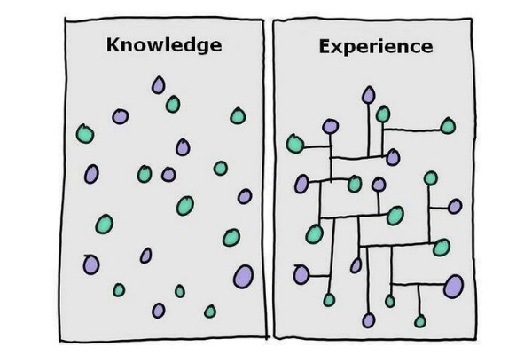

Slide 5
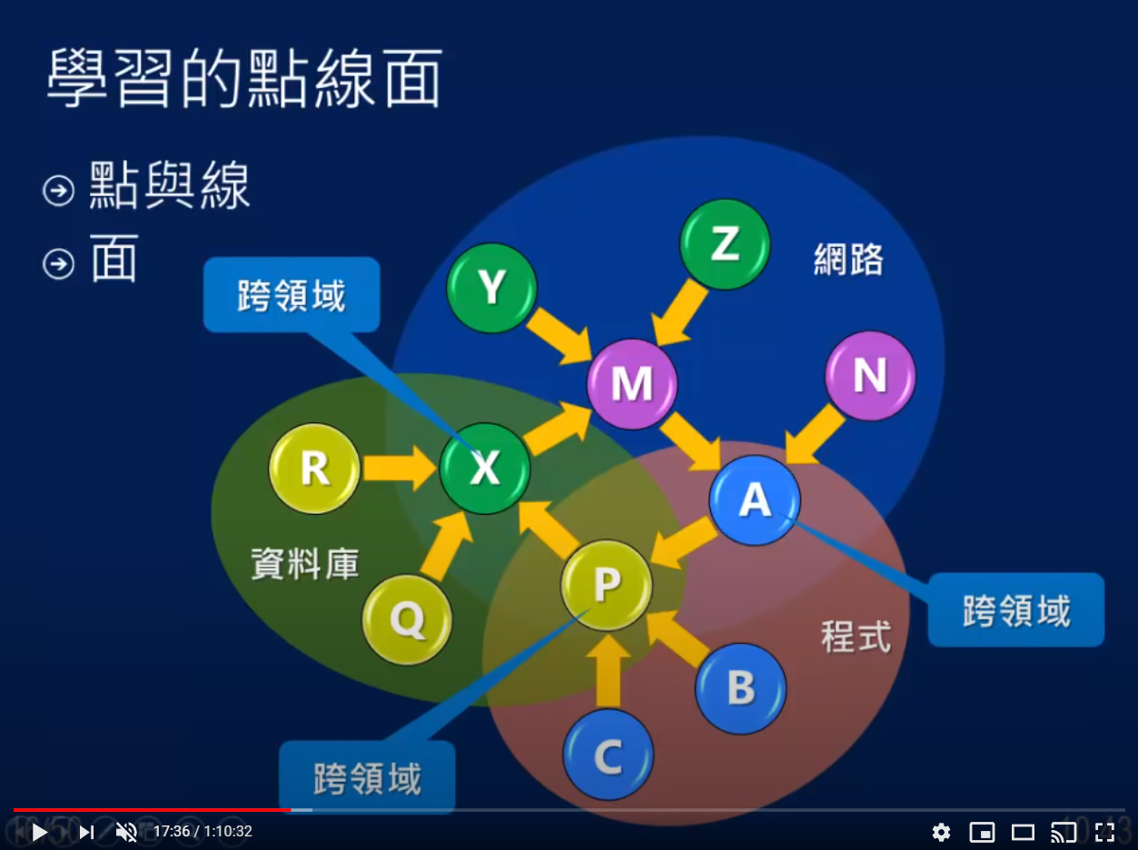
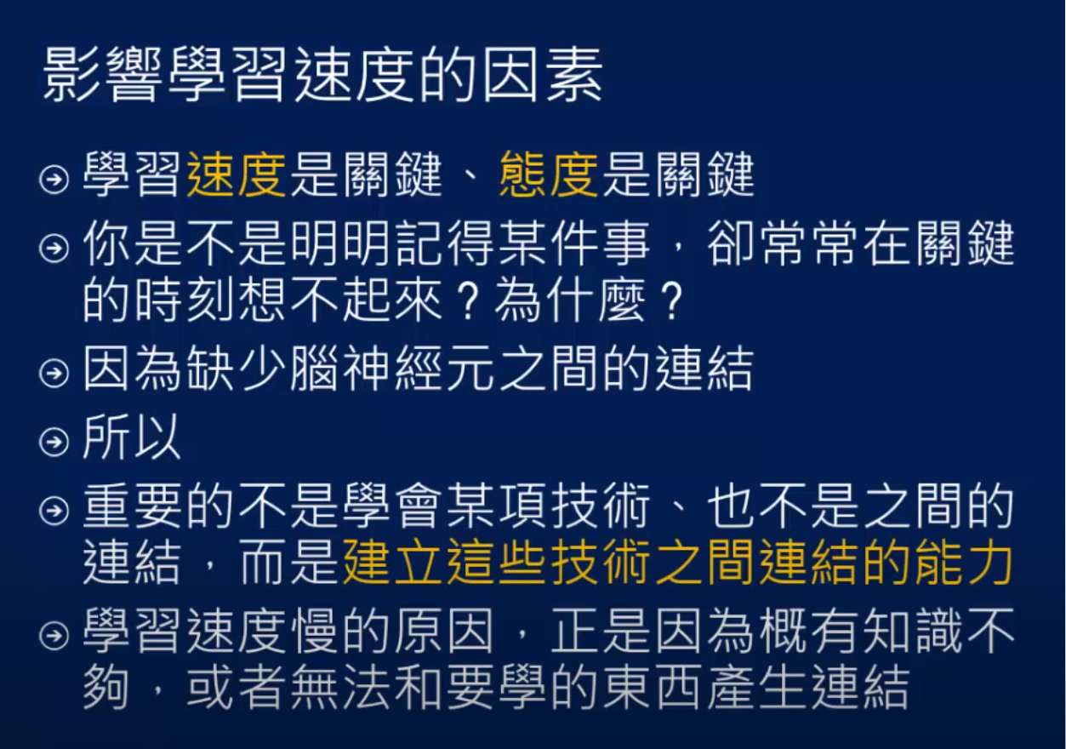
教你成為 IT 界的德魯伊: 曹祖聖
https://youtu.be/LlsKa4_yI48?t=1056

Slide 6
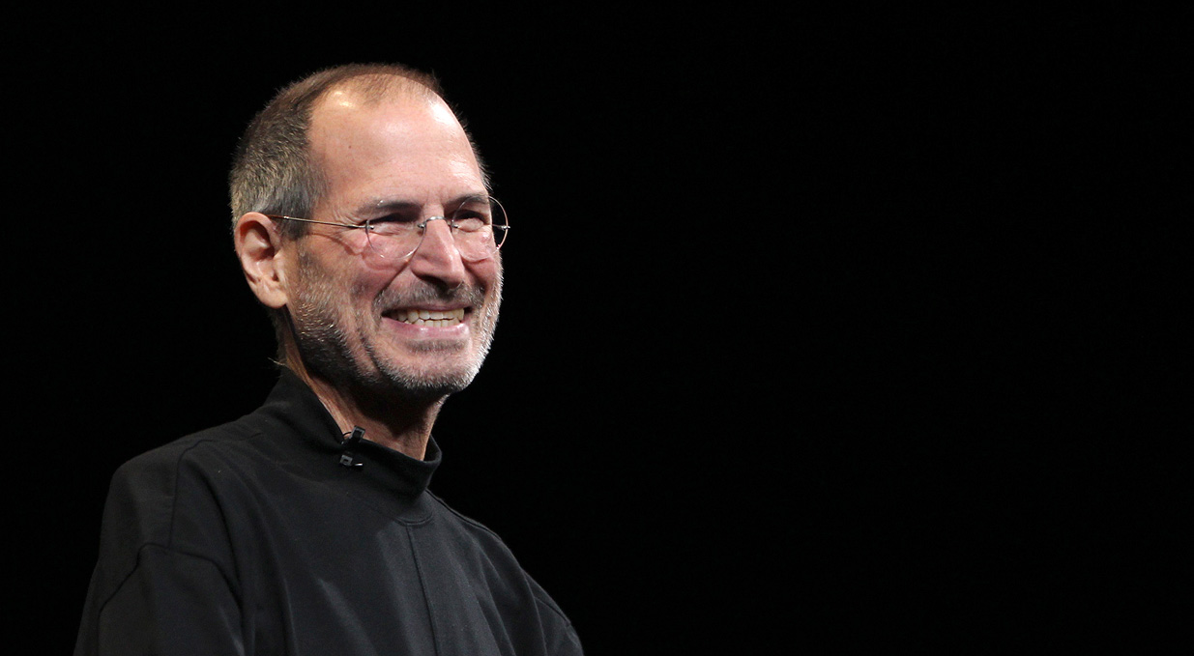
往前看時你無法把點連起來。只有往後看時你才能
連接它們，所以你必需相信點將在你的未來以某種
方式連接。
Steve Jobs' Stanford Commencement Address 2005
https://mropengate.blogspot.com/2015/05/steve-jobs-stanford-commencement-speech.html

Slide 7
怎麼做才能把你的知識串聯起來?
打好基礎
至少熟悉一套語言或是開發工具
別不求甚解，刻意發現；刻意練習

Slide 8
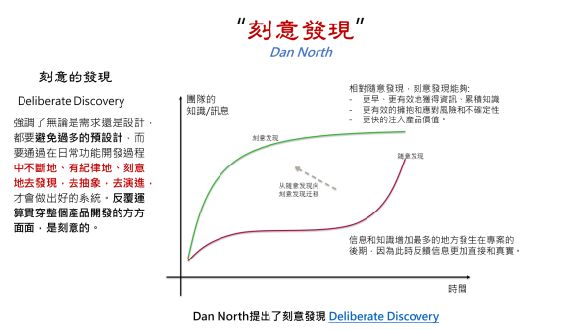
刻意發現 Deliberate Discovery – Ruddy Lee
https://ruddyblog.wordpress.com/2020/08/04/%e5%88%bb%e6%84%8f%e7%99%bc%e7%8f%be-deliberate-discovery/

Slide 9
進入正題: 後端工程師該累積什麼經驗與能力?

Slide 10
安德魯是誰?
架構師 Microservices, Cloud Native,
Application Infrastructure (91APP PaaS / Framework design)
技術長 Cloud, Multiple Tenancy Application Design, SOA
專案管理；公司經營；管理能力；人資領域 know how
技術總監 .NET XML-ORM
工程師 C#, XML, Tamino (XMLDB)
研究所 資工所；OOP, DBMS, OODB, C++, Java, SQL
大學 電機系；C, ASM, Micro processor, (作業系統, 系統程師, 資料結構)
https://columns.chicken-house.net/about/

Slide 11
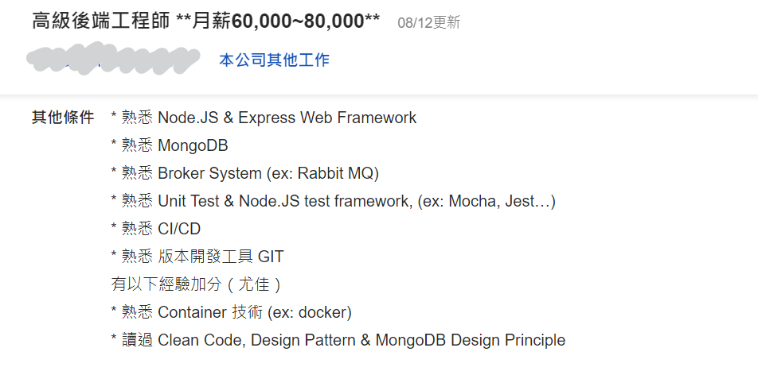
市場上的後端工程師需要具備什麼能力?

Slide 12
Think: 我該開始學習每一項技術嗎?
我需要現在就會每一項技術嗎? 我有可能每一項都學會嗎?
如果不會的話，我多快能學起來?
比起學會這些技術，更重要的是什麼? ( 我應該怎麼運用這些技術 )
怎樣才能算是 “熟悉”這項技術? 怎樣才能算是 “精通”?
HR觀點 (專業職能評量):
0. 不具備該項能力 1. 我知道該領域的知識 2. 我知道該領域的知識並可以獨立操作 3. 我可以擔任講師並教授他人 4. 我可以獨立解決和改善問題
Notes:
程度 0 代表 不具備該項能力 1 代表 我知道該領域的知識 2 代表 我知道該領域的知識並可以獨立操作 3 代表 我可以擔任講師並教授他人 4 代表 我可以獨立解決和改善問題 N 代表 不需具備該項能力

Slide 13
Think: 怎樣才算是 “解決 & 改善問題”?
舉例: Rabbit MQ
LV2: 我會 Rabbit MQ, 代表我知道如何安裝、設定、管理 Rabbit MQ 服務；我也知道如何透過 C# 將 Message 送入 MQ, 也知道如何將 Message 取出處理。
LV3:
我了解什麼情況下需要用 Message Queue 來解決非同步任務執行的問題；我知道 Rabbit MQ 的特色: Exchange / Queue 的組合與應用，何時該用 Fanout, 何時該用 Topic。
LV4:
Rabbit MQ 適合用來處理 “生產者與消費者”問題，非同步任務產生後可以交給 MQ 處理，不需等待回應可以繼續後面的動作，而另一端可由 Worker 負責消化任務。MQ 後端可以善用平行處理的技巧，提高整體的處理能力，也能同時用多個 Worker 分攤處理的任務。每個 Worker 都能夠以最佳效能運作，處理完畢後才領取下一個任務，輸出穩定，不會受到瞬間大量所影響，這種情況下能達到最佳的處理效能。

Slide 14
聽起來好難，我該如何培養這樣的能力?

Slide 15
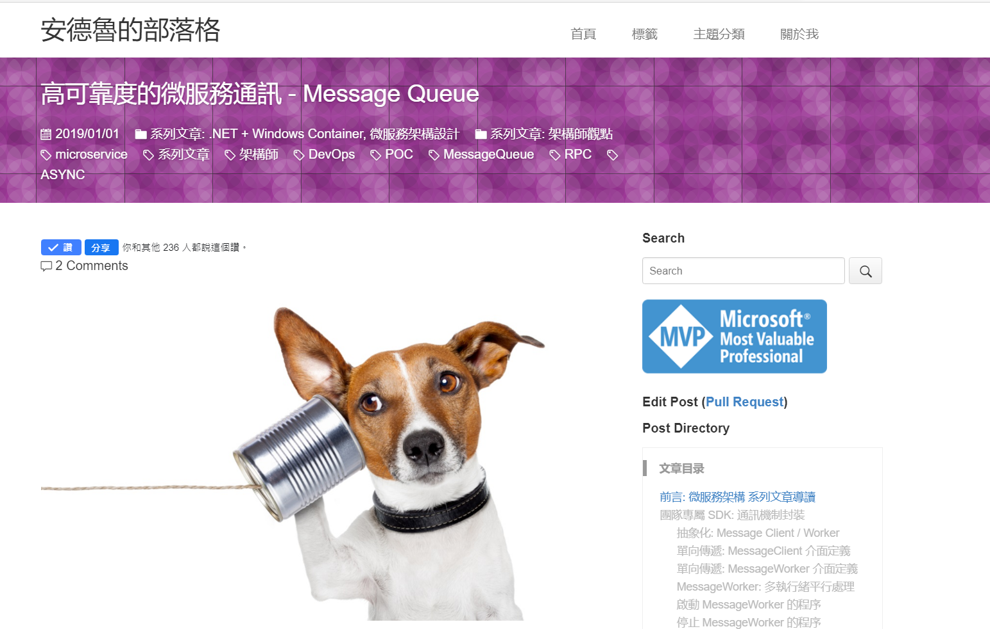
https://columns.chicken-house.net/2019/01/01/microservice12-mqrpc/

Slide 16
抽象化
DevOps Concepts
Design For Operation
Message Client
Message Queue
Message Worker
Graceful Shutdown
單向溝通
Auto Scaling
Multiple Threading
Container
雙向溝通 (RPC)
Performance Turning
Docker Compose

Slide 17
刻意練習: 創造適合練習的環境 (不要在正式環境練習)
用 code 定義你的問題
定義明確的評估指標
將解決方案抽象化，先寫好主程式，跑完直接看指標
開始寫第一個 solution …
不滿意? 繼續寫第二個 solution …
…
試著思考理想值 (天花板) 還有多遠?
找志同道合的人一起練習
整理、歸納、收斂

Slide 18
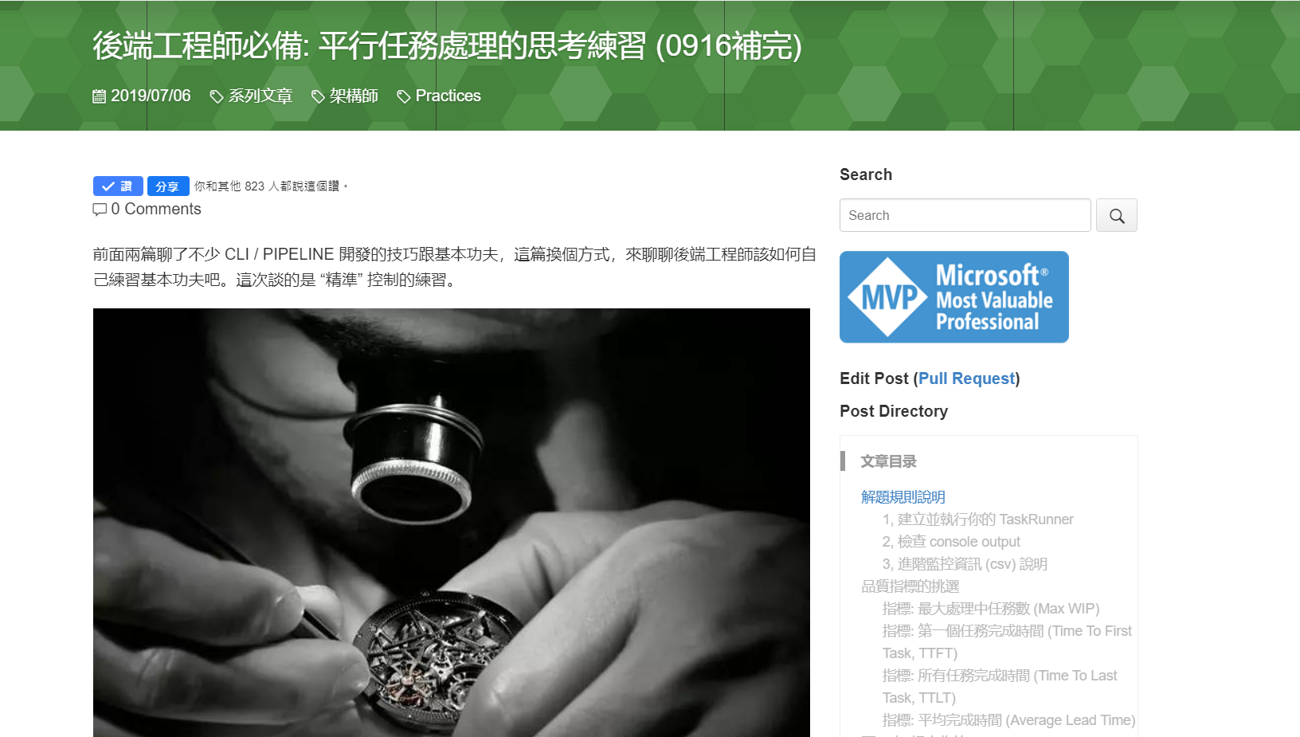
https://columns.chicken-house.net/2019/07/06/pipeline-practices/

